Slide 1
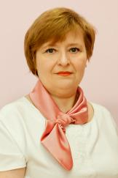
МИНИСТЕРСТВО ОБРАЗОВАНИЯ РЕСПУБЛИКИ МОРДОВИЯ
ПОРТФОЛИО
на первую квалификационную категорию
воспитателя
МАДОУ «Центр развития ребёнка-детский сад №14»
г.о.Саранск
Кизриной Марины Владимировны
Дата рождения: 06.01.1970 г.
Профессиональное образование: высшее,
ФГБОУ ВО «МГПИ им. М. Е. Евсевьева», 2019г.
Квалификация: бакалавр
Специальность: «Педагогическое образование»
Общий стаж работы: 31 г.
Педагогический стаж работы: 29 лет
Квалификационная категория: 14.11.2023 г.

Slide 2
УЧАСТИЕ В ИННОВАЦИОННОЙ (КСПЕРЕМЕНТАЛЬНОЙ) ДЕЯТЕЛЬНОСТИ
На уровне образовательной организации - 2
Муниципальный уровень - 3

Slide 3
УЧАСТИЕ В ИННОВАЦИОННОЙ (ЭКСПЕРЕМЕНТАЛЬНОЙ ДЕЯТЕЛЬНОСТИ)

Slide 4
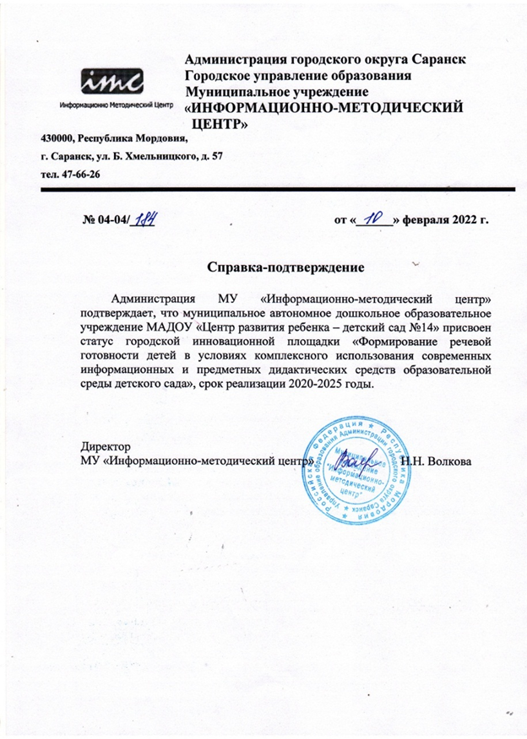
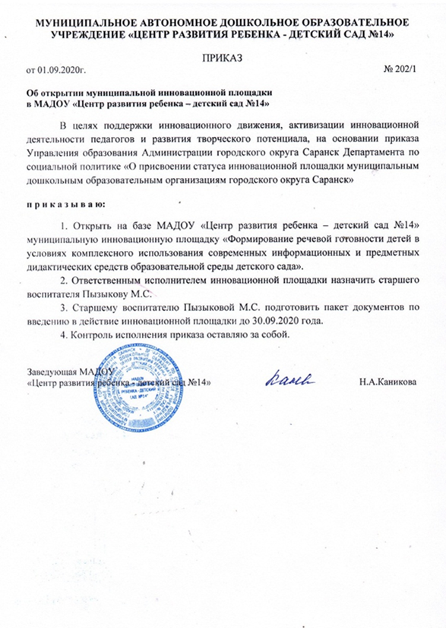
УЧАСТИЕ В ИННОВАЦИОННОЙ (ЭКСПЕРЕМЕНТАЛЬНОЙ ДЕЯТЕЛЬНОСТИ)

Slide 5
УЧАСТИЕ В ИННОВАЦИОННОЙ (ЭКСПЕРЕМЕНТАЛЬНОЙ ДЕЯТЕЛЬНОСТИ)

Slide 6
НАЛИЧИЕ ПУБЛИКАЦИЙ
На портале сайта Интернет - 2
Российский уровень - 5

Slide 7
НАЛИЧИЕ ПУБЛИКАЦИЙ

Slide 8
НАЛИЧИЕ ПУБЛИКАЦИЙ

Slide 9
НАЛИЧИЕ ПУБЛИКАЦИЙ

Slide 10
НАЛИЧИЕ ПУБЛИКАЦИЙ

Slide 11
РЕЗУЛЬТАТЫ УЧАСТИЯ ВОСПИТАННИКОВ В: - КОНКУРСАХ; - ВЫСТАВКАХ; - ТУРНИРАХ; - СОРЕВНОВАНИЯХ; - АКЦИЯХ - ФЕСТИВАЛЯХ
Заочные/дистанционные мероприятия - 2
Муниципальный уровень - 3
Республиканский уровень - 4
Международный уровень - 5

Slide 12
РЕЗУЛЬТАТЫ УЧАСТИЯ ВОСПИТАННИКОВ

Slide 13
РЕЗУЛЬТАТЫ УЧАСТИЯ ВОСПИТАННИКОВ

Slide 14
РЕЗУЛЬТАТЫ УЧАСТИЯ ВОСПИТАННИКОВ

Slide 15
ВЫСТУПЛЕНИЯ НА ЗАСЕДАНИЯХ МЕТОДИЧЕСКИХ СОВЕТОВ, НАУЧНО-ПРАКТИЧЕСКИХ КОНФЕРЕНЦИЯХ, ПЕДАГОГИЧЕСКИХ ЧТЕНИЯХ, СЕМИНАРАХ, СЕКЦИЯХ, ФОРУМАХ, РАДИОПЕРЕДАЧАХ (ОЧНО)
Уровень образовательной организации - 2

Slide 16
ВЫСТУПЛЕНИЯ НА ЗАСЕДАНИЯХ МЕТОДИЧЕСКИХ СОВЕТОВ, НАУЧНО-ПРАКТИЧЕСКИХ КОНФЕРЕНЦИЯХ, ПЕДАГОГИЧЕСКИХ ЧТЕНИЯХ, СЕМИНАРАХ, СЕКЦИЯХ, ФОРУМАХ, РАДИОПЕРЕДАЧАХ (ОЧНО)

Slide 17
ПРОВЕДЕНИЕ ОТКРЫТЫХ ЗАНЯТИЙ , МАСТЕР-КЛАССОВ, МЕРОПРИЯТИЙ
Уровень образовательной организации - 3
Республиканский уровень - 5

Slide 18
ПРОВЕДЕНИЕ ОТКРЫТЫХ ЗАНЯТИЙ , МАСТЕР-КЛАССОВ, МЕРОПРИЯТИЙ

Slide 19
ЭКСПЕРТНАЯ ДЕЯТЕЛЬНОСТЬ

Slide 20
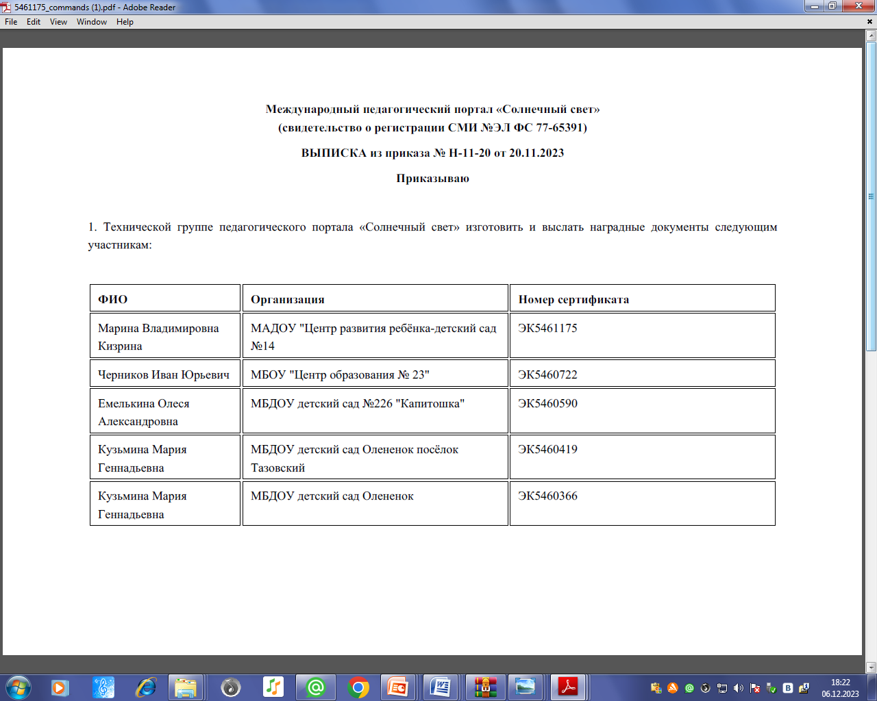
ЭКСПЕРТНАЯ ДЕЯТЕЛЬНОСТЬ

Slide 21
ОБЩЕСТВЕННО – ПЕДАГОГИЧЕСКАЯ АКТИВНОСТЬ ПЕДАГОГА: УЧАСТИЕ В КОМИССИЯХ ПЕДАГОГИЧЕСКИХ СООБЩЕСТВАХ, В ЖЮРИ КОНКУРСОВ

Slide 22
ОБЩЕСТВЕННО – ПЕДАГОГИЧЕСКАЯ АКТИВНОСТЬ ПЕДАГОГА: УЧАСТИЕ В КОМИССИЯХ ПЕДАГОГИЧЕСКИХ СООБЩЕСТВАХ, В ЖЮРИ КОНКУРСОВ

Slide 23
ПОЗИТИВНЫЕ РЕЗУЛЬТАТЫ С ВОСПИТАННИКАМИ: - НАЛИЧИЕ СИСТЕМЫ ВОСПИТАТЕЛЬНОЙ РАБОТЫ; - НАЛИЧИЕ КАЧЕСТВЕННОЙ, ЭСТЕТИЧЕСКИ ОФОРМЛЕННОЙ ТЕКУЩЕЙ ДОКУМЕНТАЦИИ; - ОРГАНИЗАЦИЯ ИНДИВИДУАЛЬНОГО ПОДХОДА; - СНИЖЕНИЕ ПРОСТУДНОЙ ЗАБОЛЕВАЕМОСТИ ВОСПИТАННИКОВ; - ОТЛАЖЕННАЯ СИСТЕМА ВЗАИМОДЕЙСТВИЯ С РОДИТЕЛЯМИ; - ОТСУТСТВИЕ ЖАЛОБ И ОБРАЩЕНИЙ РОДИТЕЛЕЙ НА НЕПРОВОМЕРНЫЕ ДЕЙСТВИЯ; - РЕАЛИЗАЦИЯ ЗДОРОВЬЕСБЕРЕГАЮЩИХ ТЕХНОЛОГИЙ В ВОСПИТАТЕЛЬНОМ ПРОЦЕССЕ; - ДУХОВНО-НРАВСТВЕННОЕ ВОСПИТАНИЕ И НАРОДНЫЕ ТРАДИЦИИ.

Slide 24
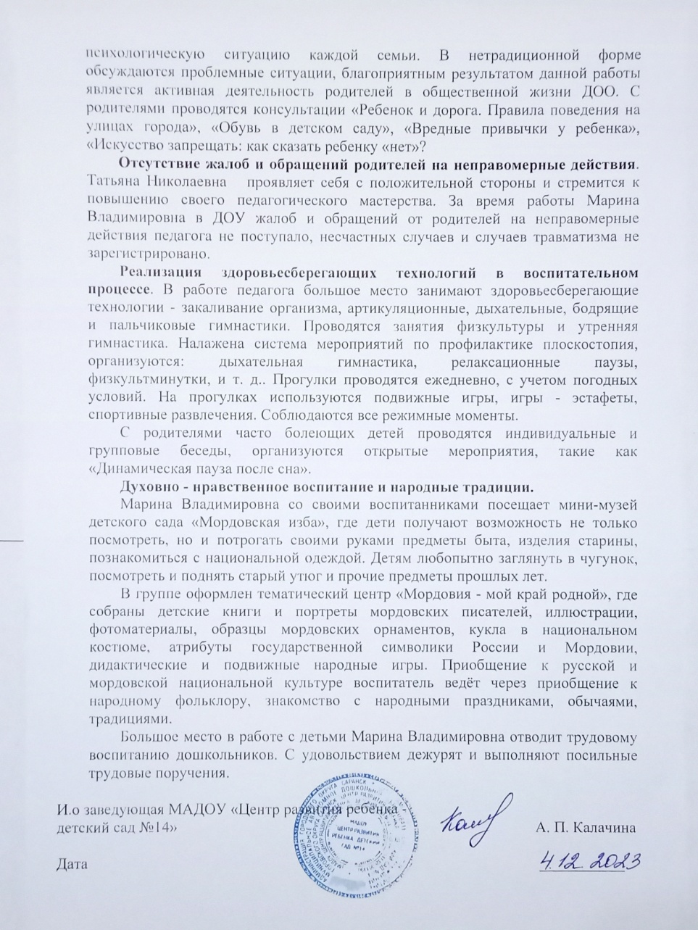
ПОЗИТИВНЫЕ РЕЗУЛЬТАТЫ С ВОСПИТАННИКАМИ

Slide 25
КАЧЕСТВО ВЗАИМОДЕЙСТВИЯ С РОДИТЕЛЯМИ: - СИСТЕМАТИЧЕСКОЕ ПРОВЕДЕНИЕ РОДИТЕЛЬСКИХ СОБРАНИЙ; - ПРОВЕДЕНИЕ КРУГЛЫХ СТОЛОВ, КОНСУЛЬТАЦИЙ В НЕТРАДИЦИОННОЙ ФОРМЕ (ПЕДАГОГИЧЕСКОЕ ПРОСВЕЩЕНИЕ РОДИТЕЛЕЙ); - ПРОВЕДЕНИЕ ЭКСКУРСИЙ, ОБРАЗОВАТЕЛЬНЫХ ПУТЕШЕСТВИЙ С ДЕТЬМИ; -ПРОВЕДЕНИЕ СОВМЕСТНЫХ КОНКУРСОВ, ВЫСТАВОК; -ОРГАНИЗАЦИЯ РОДИТЕЛЕЙ НА СУББОТНИКАХ, БЛАГОУСТРОЙСТВЕ УЧАСТКОВ, СОЗДАНИИ РАЗВИВАЮЩЕЙ СРЕДЫ ГРУППЫ.

Slide 26
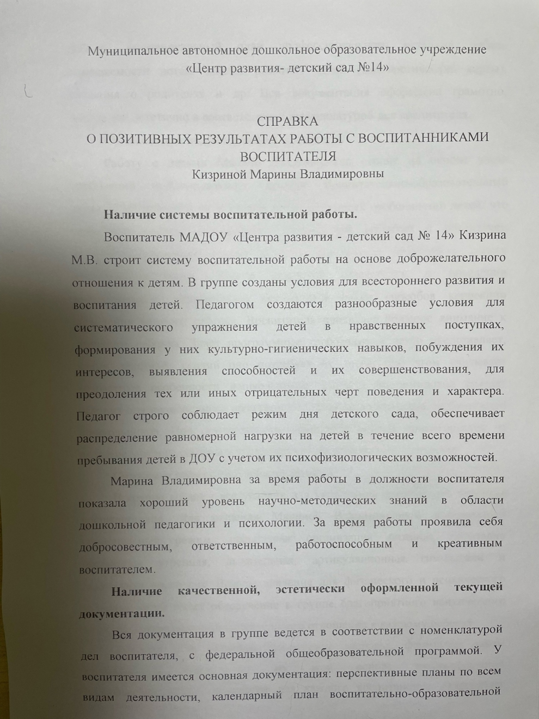
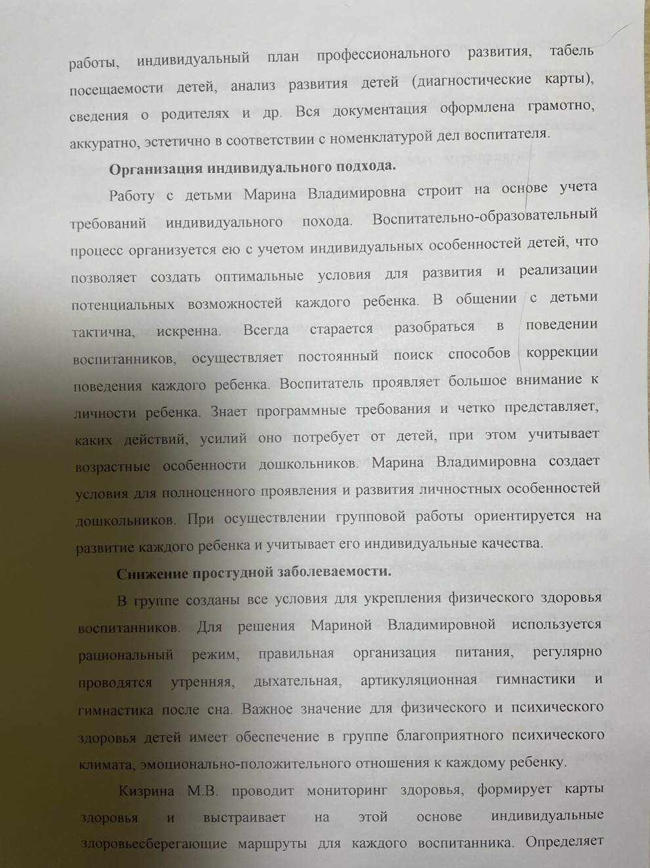
КАЧЕСТВО ВЗАИМОДЕЙСТВИЯ С РОДИТЕЛЯМИ

Slide 27
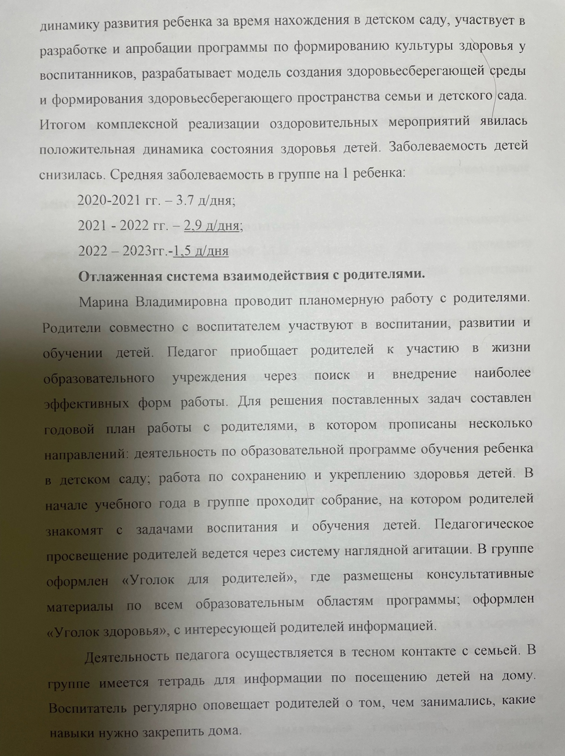
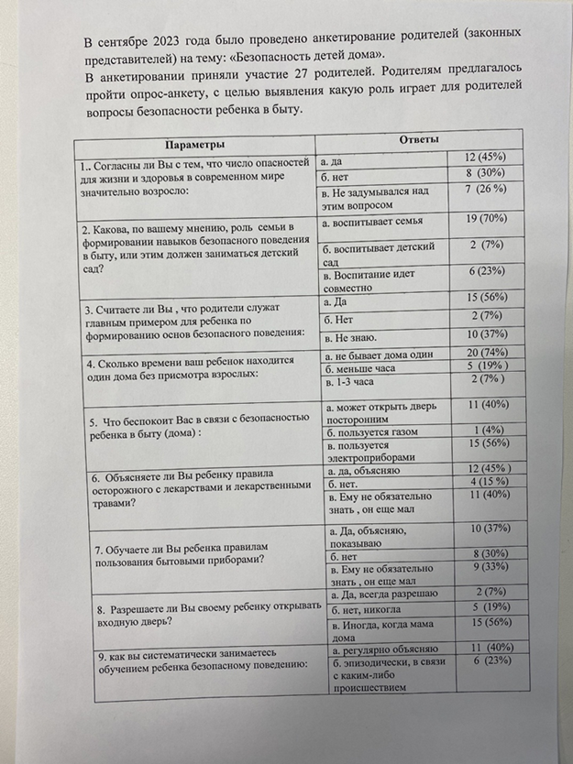

Slide 28
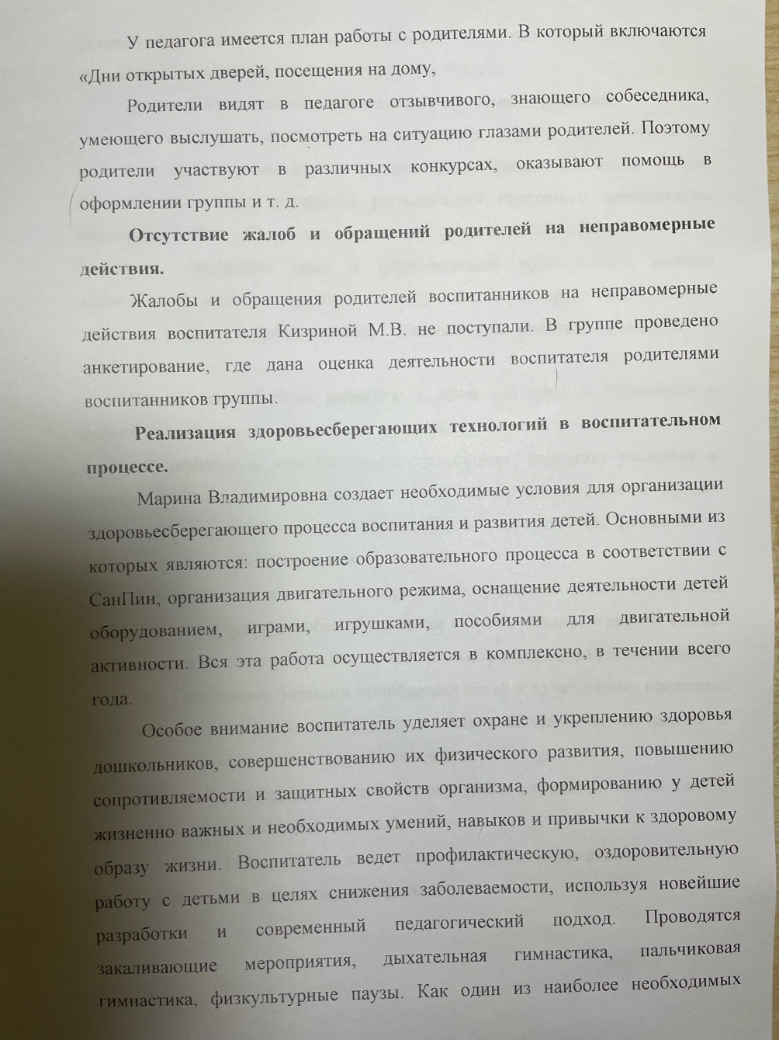
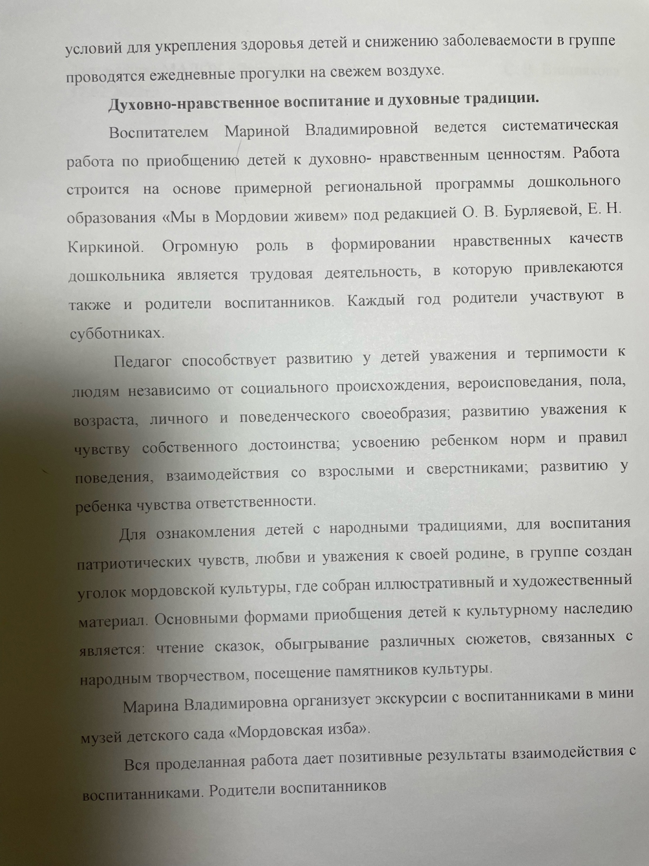

Slide 29
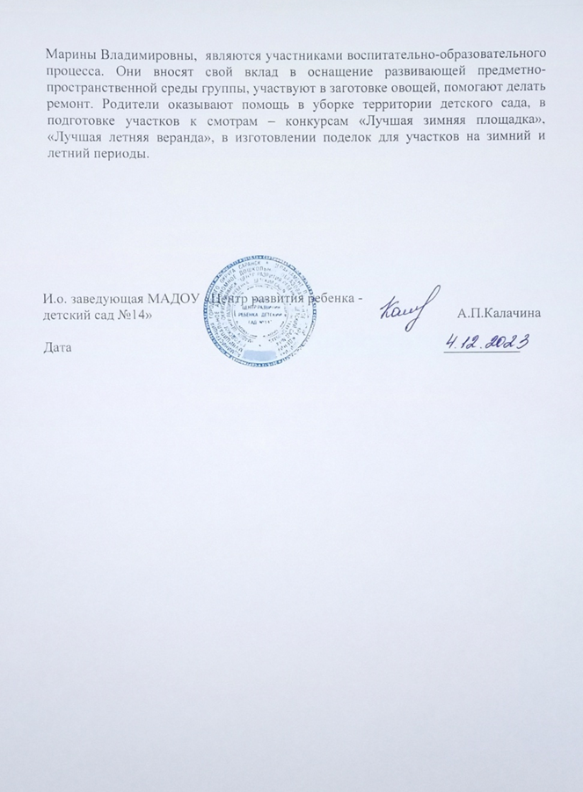

Slide 30
РАБОТА С ДЕТЬМИ ИЗ СОЦИАЛЬНО – НЕБЛАГОПОЛУЧНЫХ СЕМЕЙ

Slide 31
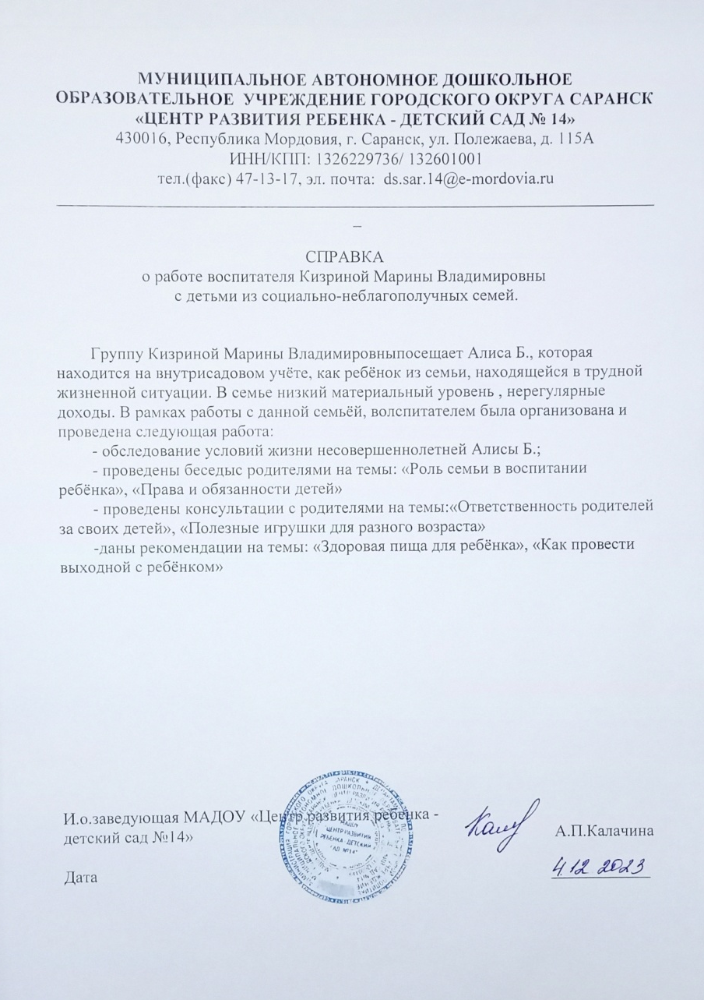
РАБОТА С ДЕТЬМИ ИЗ СОЦИАЛЬНО - НЕБЛАГОПОЛУЧНЫХ СЕМЕЙ

Slide 32
РАБОТА С ДЕТЬМИ ИЗ СОЦИАЛЬНО - НЕБЛАГОПОЛУЧНЫХ СЕМЕЙ

Slide 33
УЧАСТИЕ ПЕДАГОГА В ПРОФЕССИОНАЛЬНЫХ КОНКУРСАХ
Муниципальный уровень - 5
Республиканский уровень - 4
Международный уровень - 8

Slide 34
УЧАСТИЕ ПЕДАГОГА В ПРОФЕССИОНАЛЬНЫХ КОНКУРСАХ

Slide 35
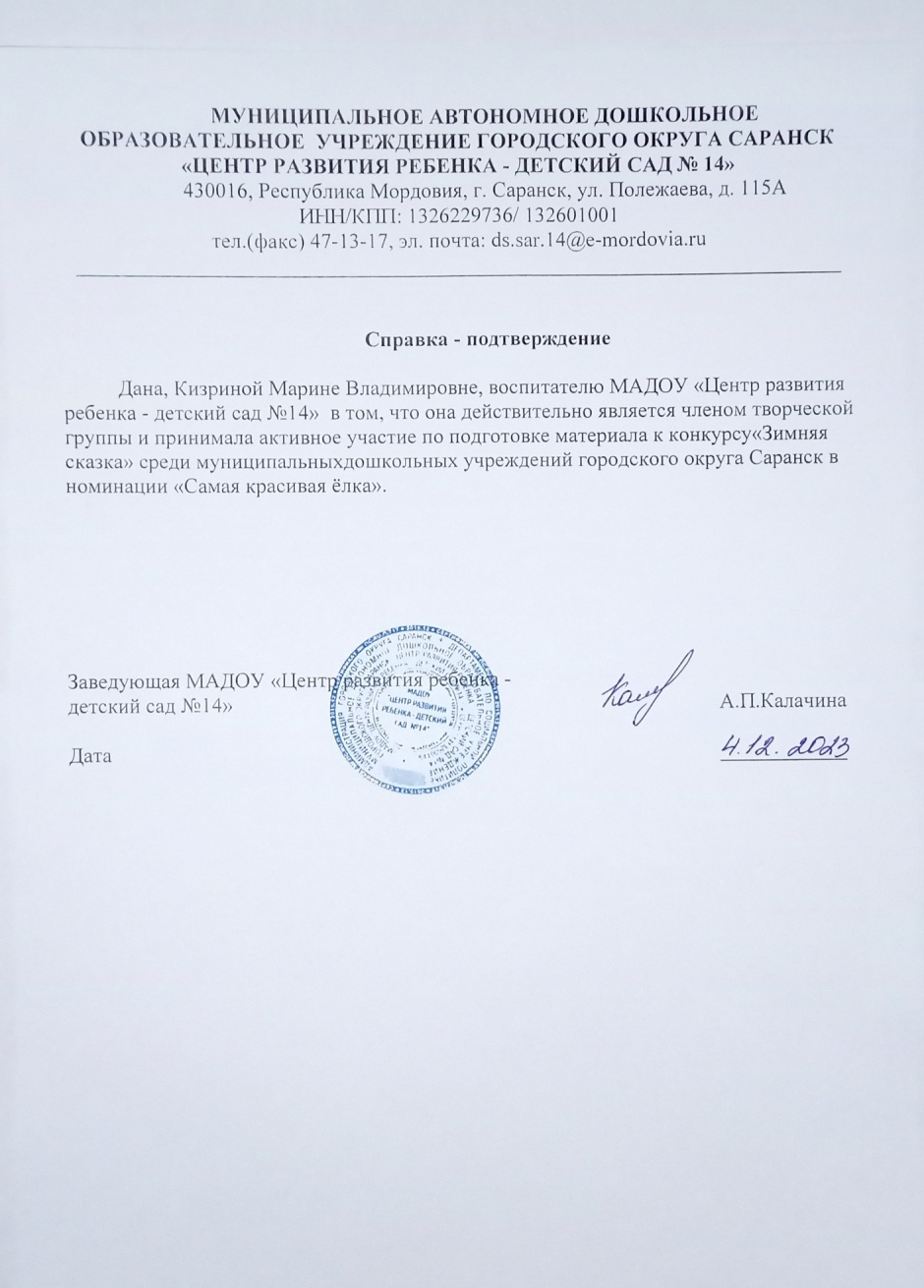
УЧАСТИЕ ПЕДАГОГА В ПРОФЕССИОНАЛЬНЫХ КОНКУРСАХ

Slide 36
УЧАСТИЕ ПЕДАГОГА В ПРОФЕССИОНАЛЬНЫХ КОНКУРСАХ

Slide 37
НАГРАДЫ И ПООЩРЕНИЯ
Сайты и порталы сети Интернет - 2
Муниципальный уровень - 3

Slide 38
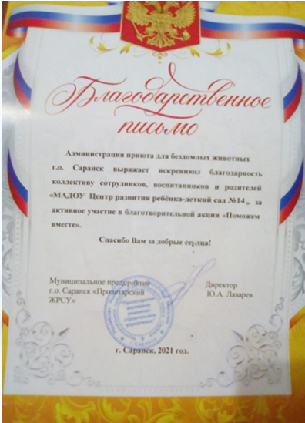
НАГРАДЫ И ПООЩРЕНИЯ

Slide 39
СПАСИБО ЗА ВНИМАНИЕ !

